Slide 1
Урок физики в 8 классе по теме
Электрический ток.
Источники электрического тока.
Учитель: Пашкин Алексей Александрович
МОУ Климоуцевская СОШ.

Slide 2
Формулировка темы урока
Пространство атомов взрывая
Меж полюсов без видимых границ
Бежит, пути не разбирая
Поток заряженных частиц.
И вспыхнут лампочки в квартире
Зажжётся весело экран
И будем рыскать в Интернете
Что новенького на Планете?
(А.А. Пашкин)
О чём идёт речь ?
(Об электрическом токе.)

Slide 3
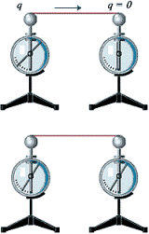
Формулировка темы урока.
Что вы наблюдаете?
Как получил заряд второй электроскоп?
Какими частицами перенесён заряд ?
Где находятся эти частицы?
До каких пор существует движение электронов?
Какое устройство необходимо для того, чтобы процесс не прекращался?
(Источник тока)
Эксперимент.

Slide 4
Электрический ток. Источники электрического тока.
Тема урока:
Цель урока:
Изучить электрический ток и источники тока.

Slide 5
Вставка-Рисунок-Базовые знания

Slide 6
Актуализация опорных знаний
1.Объяснить, в чём заключается электризация тел при соприкосновении и трении различных тел.
2.Где “прячутся” заряды?
3.Чем отличается пространство вокруг наэлектризованной эбонитовой палочки от пространства вокруг ненаэлектризованной палочки ?
4.Чем объясняется хорошая электропроводность металлов?
5.Почему изоляторы не проводят электрического тока?

Slide 7
Что такое ток?
Не ток.
Ток.
Ток – это направленное движение частиц.

Slide 8
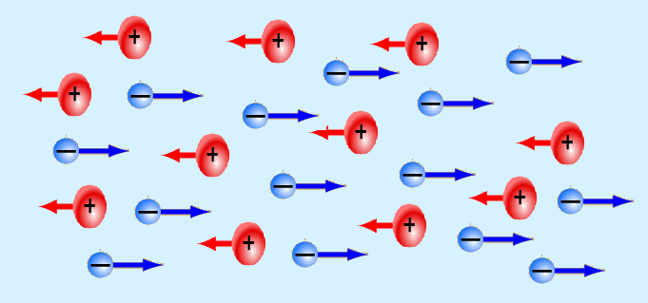
Электрический ток – упорядоченное (направленное) движение заряженных частиц.
Что такое электрический ток ?
Не электрический ток
Электрический ток

Slide 9
Построение модели
Условия возникновения и поддержания тока :
наличие свободных электрических зарядов
Создание электрического поля.

Slide 10
Превращения энергии
Механическая
энергия
Электрофорная машина
Термоэлемент
Внутренняя
энергия
Электрическая
энергия
Световая
энергия
Фотоэлемент
Аккумулятор
Батарейка
Химическая
энергия

Slide 11
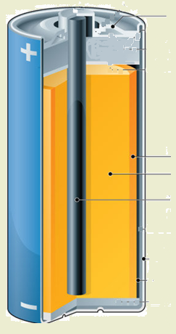
Что скрывает простота батарейки?
М
Опасны для природы
Zn-цинк
С-углерод
MnO2-оксид марганца
NH4Cl-хлорид аммония
Р
С
У
Ц

Slide 12
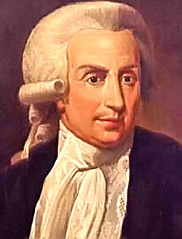
Историческая справка
Луиджи Гальвани
Электричество находится внутри животных

Slide 13
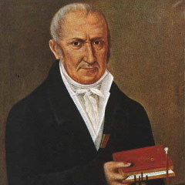
Историческая справка
Алессандро Вольта
Электричество
возникает при
контакте двух металлов.

Slide 14
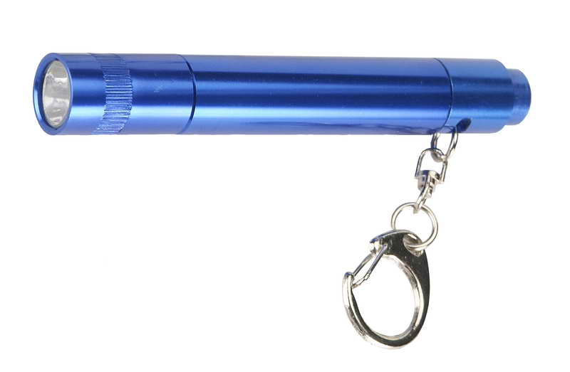
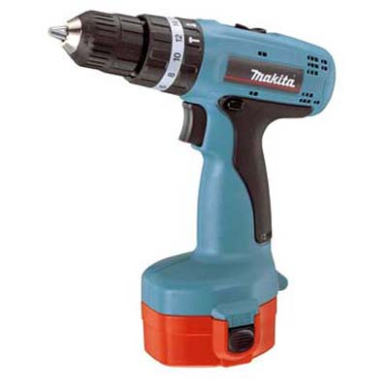
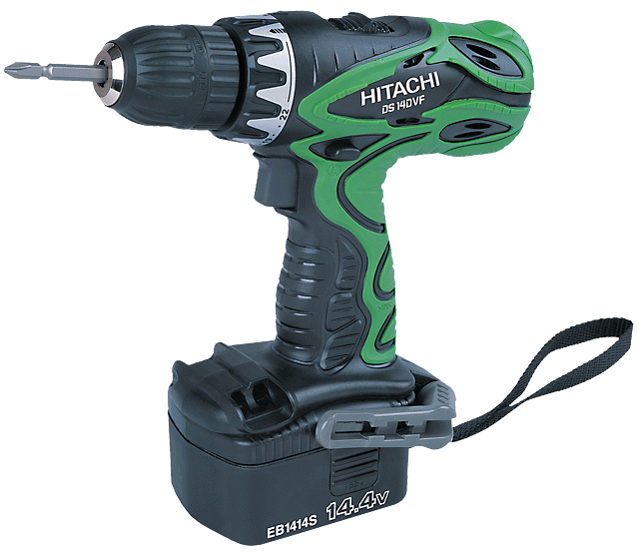
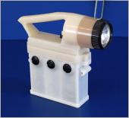
Применение источников тока
♦ Назовите приборы, изображённые на рисунках.
1
4
3
5
2
6

Slide 15
Вопросы
Что называется электрическим током?
(Электрическим током называется упорядоченное движение заряженных частиц.)
2. Что может заставить заряженные частицы упорядоченно двигаться?
(Электрическое поле.)
3. Как можно создать электрическое поле?
(С помощью источника электрического тока.)
4. Можно ли искру, возникшую в электрофорной машине, назвать электрическим током?
(Да, так как имеет место кратковременное упорядоченное движение заряженных частиц.)

Slide 16
Рефлексия
Продолжите фразу:
Сегодня на уроке я узнал ….
Теперь я могу …
Было интересно…
Знания, полученные сегодня на уроке, пригодятся…

Slide 17
Домашнее задание по физике.
1. §32 (ДЛЯ ВСЕХ) Задание №1(по желанию)
2.Домашний проект «Сделай батарейку»
Домашнее задание по информатике.
Составить таблицу «Классификация источников тока»
Спасибо
за работу и внимание!
Конец урока

Slide 18
Литература.
1. Перышкин А.В. Физика 8кл.: Учеб. для общеобразоват. учреждений. –
9 – е изд., стереотип. – М.: Дрофа, 2010. – 192с.: ил.
2. Физика на каждом шагу / Я.И. Перельман. – М.: АСТ: Астрель: Полиграфиздат, 2010. – 250 с.: ил.
3. История физики и развитие представлений о мире: учеб. пособие / О.Ф. Кабардин. – М.: АСТ: Астрель: Транзиткнига, 2005. – 318 с.: ил

